Slide 1

Games - V1

Slide 2

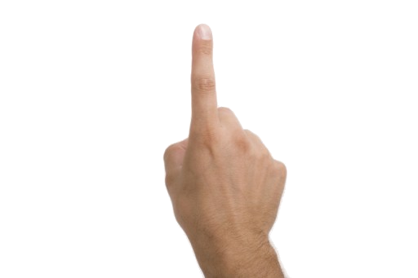

Fase 1 : elementos principais
KillingMoscas
0
TrueType Font
LINE
Sprite Modifier
MoveModifier
RotationModifier
JumpModifier
Sprite
Physics Box2D
TouchArea
SCENE

Slide 3
Mudança nos planos ... (pra melhor !)
KillingMoscas
0
TrueType Font
LINE
Sprite Modifier
MoveModifier
RotationModifier
JumpModifier
Sprite
Physics Box2D
TouchArea
SCENE

Slide 4
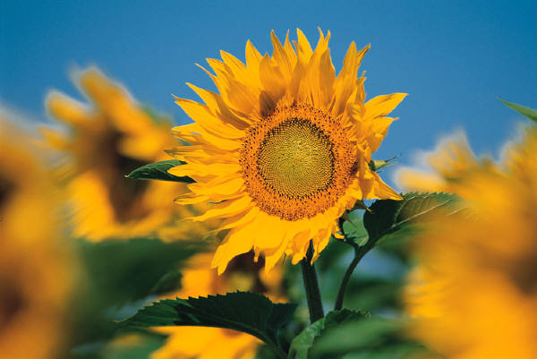
Região define um retângulo para a Textura. É usado para o sistema conhecer os Sprites.
Textura é a imagem na memória gráfica. No Android, a largura e altura deve ser em potência de 2
(32, 64, 128 ...)
Textura

Slide 5


Slide 6
... MainActivity extends SimpleBaseGameActivity {
private int LARGURA = 800;
private int ALTURA = 480;
private Scene cena = null;
private ITextureRegion regiaoBackground = null; private Font fonte = null;
private Text txPontuacao = null;
private int placar = 0;
private ITextureRegion regiaoMosca = null;
private ITextureRegion controle;
private ITextureRegion botaoMeioControle;
private Camera camera;

Slide 7
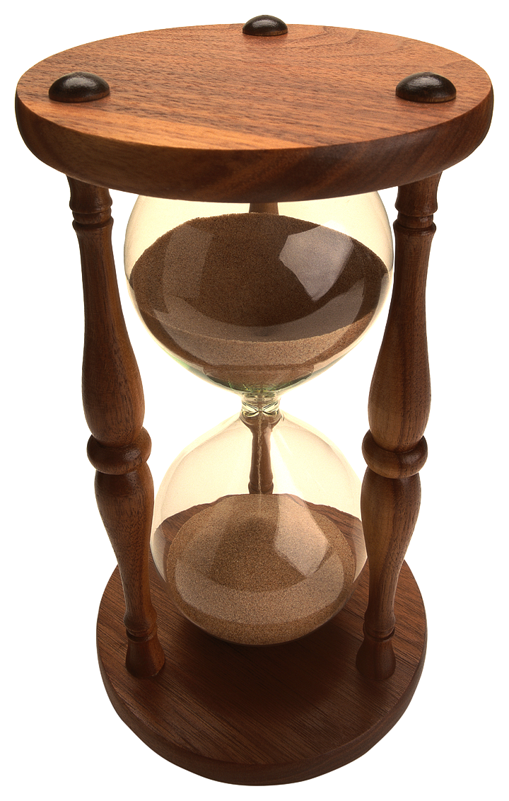
Camera
Remova o Camera da frente
@Override
public EngineOptions onCreateEngineOptions(){
camera = new Camera(0, 0, LARGURA, ALTURA);
EngineOptions opcoes = new EngineOptions(true, ScreenOrientation.LANDSCAPE_FIXED,
new RatioResolutionPolicy(LARGURA, ALTURA),
camera);
opcoes.getAudioOptions().setNeedsSound(true);
opcoes.setWakeLockOptions(WakeLockOptions.SCREEN_ON);
return opcoes;
}

Slide 8
onCreateResources()
BitmapTextureAtlas texturaBitmap = new BitmapTextureAtlas(getTextureManager(),64,64);
texturaBitmap.load(); //astalavista, baby
regiaoMosca = BitmapTextureAtlasTextureRegionFactory.createFromAsset(
texturaBitmap,
this,
"gfx/mosca.png",
0, 0
);
Mosca

Slide 9
BitmapTextureAtlas texturaControle = new BitmapTextureAtlas(
getTextureManager(), 256, 128);
controle = BitmapTextureAtlasTextureRegionFactory.createFromAsset(
texturaControle, this, "gfx/onscreen_control_base.png", 0, 0);
botaoMeioControle = BitmapTextureAtlasTextureRegionFactory.createFromAsset(
texturaControle, this, "gfx/onscreen_control_knob.png", 128, 0);
texturaControle.load();

Slide 10
onCreateScene()
linha.setColor(Color.YELLOW);
linha.setLineWidth(12);
cena.attachChild(linha);
final Sprite mosca = new Sprite(120, 120,
regiaoMosca, getVertexBufferObjectManager());
cena.attachChild(mosca);
final PhysicsHandler physicsHandler = new PhysicsHandler(mosca);
mosca.registerUpdateHandler(physicsHandler);

Slide 11
onCreateScene()
final float x = 0;
final float y = ALTURA - controle.getHeight();
final AnalogOnScreenControl controleNaTela = new AnalogOnScreenControl(
x, y, camera, controle, botaoMeioControle,
0.1f, //tempo para os updates
getVertexBufferObjectManager(), null);
Listener do controle

Slide 12
onCreateScene()
getVertexBufferObjectManager() ,
new IAnalogOnScreenControlListener() {} );
add unimplemented methods

Slide 13
@Override
public void onControlChange( BaseOnScreenControl pBaseOnScreenControl, float pValueX, float pValueY) {
//para voar com a mosca
physicsHandler.setVelocity(pValueX * 100, pValueY * 100);
//para girar com a mosca
mosca.setRotation(
MathUtils.radToDeg(
(float)Math.atan2(pValueX, -pValueY)));
}

Slide 14
onCreateScene()
controleNaTela.getControlBase().setBlendFunction(
GLES20.GL_SRC_ALPHA,
GLES20.GL_ONE_MINUS_SRC_ALPHA);
controleNaTela.getControlBase().setAlpha(0.5f);
cena.setChildScene(controleNaTela);

Slide 15
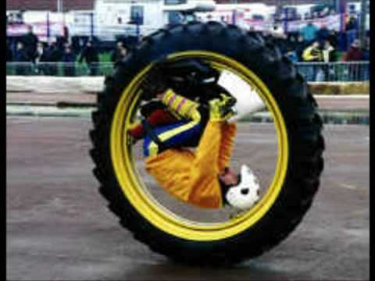
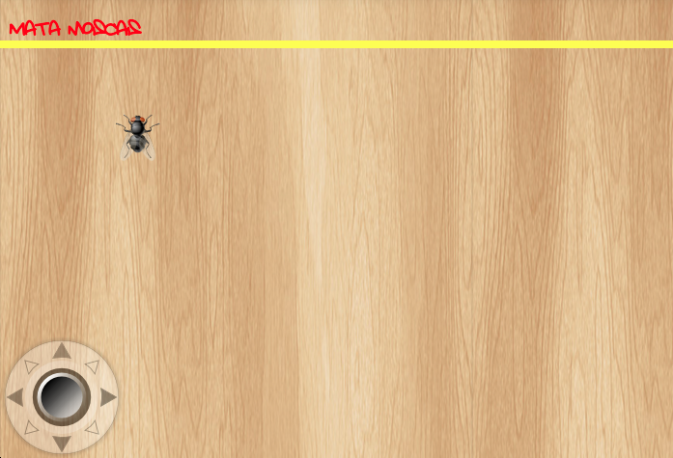
Pode rodar ... vamos ver o que acontece ...

Slide 16
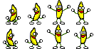
Trabalhando com AnimatedSprites
De vez em quando, precisamos utilizar animações
Sou um PNG !
Colunas
Linhas

Slide 17
Trabalhando com AnimatedSprites
private ITextureRegion botaoMeioControle;
private TiledTextureRegion banana;
private PhysicsWorld mundo;
private ArrayList<IShape> listaDeColisoes = new ArrayList<IShape>();
Só esse tem haver com a Banana !

Slide 18
Trabalhando com AnimatedSprites
texturaControle.load();
try {
ITexture texturaBanana = new BitmapTexture(this.getTextureManager(),
new IInputStreamOpener() {
@Override
public InputStream open() throws IOException {
return getAssets().open("gfx/spr_banana.png");
}
});
texturaBanana.load();
banana = TextureRegionFactory.extractTiledFromTexture(texturaBanana, 4, 2);
} catch (IOException e1) {
e1.printStackTrace();
}

Slide 19
final TimerHandler timer = new TimerHandler(3, true, new ITimerCallback() {
@Override
public void onTimePassed(TimerHandler pTimerHandler) {
AnimatedSprite bananaAnimada = new AnimatedSprite(
LARGURA / 2,
ALTURA - (ALTURA - 60),
banana, getVertexBufferObjectManager());
bananaAnimada.animate(100);
listaDeColisoes.add(bananaAnimada);
cena.attachChild(bananaAnimada);
}
});
timer.setAutoReset(true);
getEngine().registerUpdateHandler(timer);

Slide 20
A cada 3 segundos deve aparecer uma banana dançante na cena

Slide 21

Que tal adicionar movimentos do mundo real ?
Box2D
A 2D Physics Engine for Games
http://box2d.org/

Slide 22
onCreateResources()
this.banana = TextureRegionFactory.extractTiledFromTexture(texturaBanana, 4,2);
} catch (IOException e1) {
e1.printStackTrace();
}
mundo = new PhysicsWorld(
new Vector2(0, SensorManager.GRAVITY_EARTH),
false);

Slide 23
onCreateScene()
cena = new Scene();
cena.registerUpdateHandler(mundo);

Slide 24
onCreateResources()
bananaAnimada.animate(100);
listaDeColisoes.add(bananaAnimada);
cena.attachChild(bananaAnimada);
final FixtureDef material = PhysicsFactory.createFixtureDef(
10, //densidade
0.5f, //elasticidade
0.5f //fricção
);
Body corpo = PhysicsFactory.createBoxBody(
mundo, bananaAnimada, BodyType.DynamicBody, material);
mundo.registerPhysicsConnector(new PhysicsConnector(
bananaAnimada, corpo, true, true));

Slide 25

A física atua sobre o corpo, e não sobre o AnimatedSprite
Body
AnimatedSprite

Slide 26
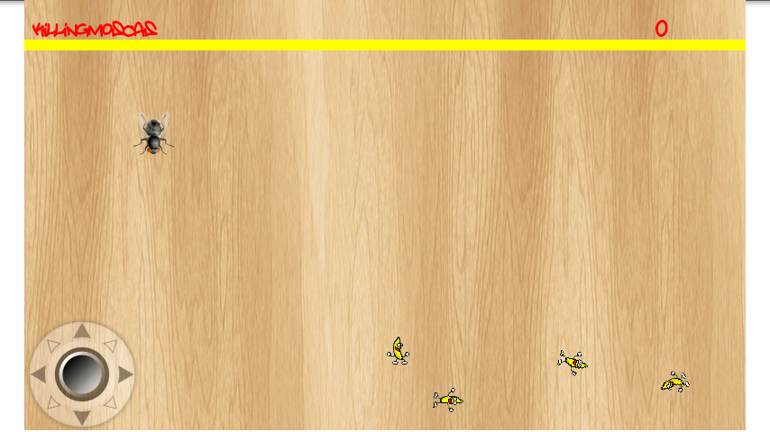
Pode rodar ... vamos ver o que acontece ...

Slide 27

Ihh... Não tem chão ! Onde as bananas vão parar ?
china

Slide 28
onCreateScene()
final Rectangle chao = new Rectangle(
0, ALTURA - 2,
LARGURA, 2, getVertexBufferObjectManager());
final FixtureDef material = PhysicsFactory.createFixtureDef(
0,
0.8f, //cama pula-pula
0.5f
);
PhysicsFactory.createBoxBody(mundo, chao, BodyType.StaticBody, material);
cena.attachChild(chao);

Slide 29
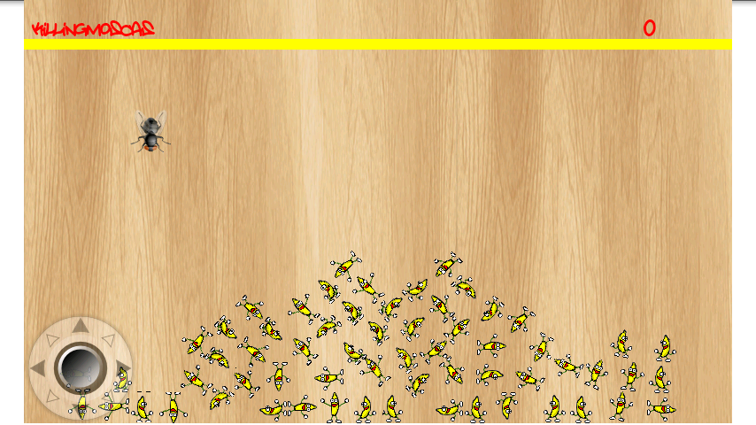
Pode rodar ... vamos ver o que acontece ...

Slide 30
Fazendo a rapa das bananas ...
CollisionHandler handlerColisoes = new CollisionHandler(new ICollisionCallback(){
@Override
public boolean onCollision(IShape mosca, IShape banana) {
Body corpo = mundo.getPhysicsConnectorManager().findBodyByShape(banana);
PhysicsConnector conector = mundo.
getPhysicsConnectorManager().
findPhysicsConnectorByShape(banana);
//mundo.unregisterPhysicsConnector(conector);
//mundo.destroyBody(corpo);
banana.detachSelf();
listaDeColisoes.remove(banana);
txPontuacao.setText(++placar + "");
return false;
}}, mosca, listaDeColisoes);
cena.registerUpdateHandler(handlerColisoes);

Slide 31
Fechamento
Um jogo é semelhante á cena de um filme
Para se criar um jogo é preciso estudo e dedicação
AndEngine possui todas as funcionalidade para criar Jogos 2D
Jogos são os aplicativo mais baixados do GooglePlay

Slide 32
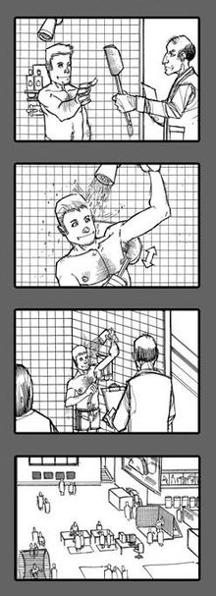
Fechamento
O que faltou para se ter um bom jogo ?
StoryBoard bem definido
(história)
* Seu amigo designer pode te ajudar !

Slide 33

Fechamento
O que faltou para se ter um bom jogo ?
Ranking e pontuação
(desafios)

Slide 34

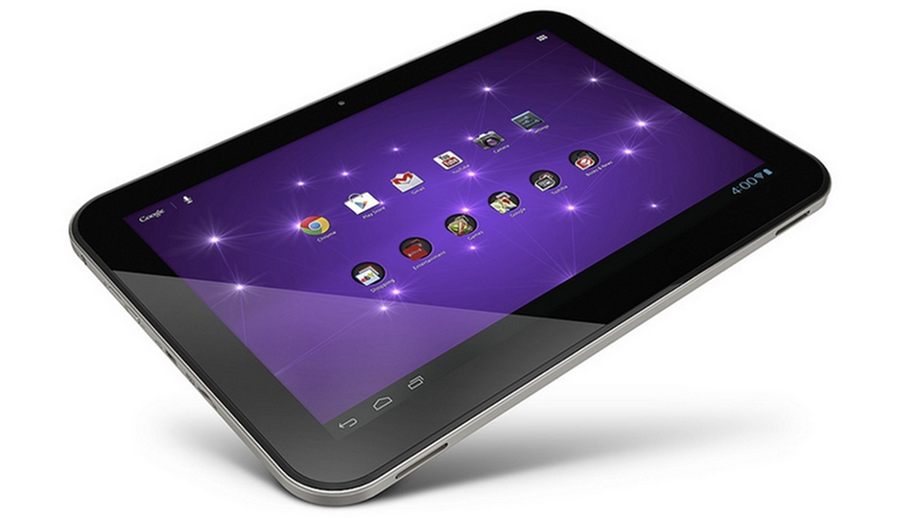
Fechamento
O que faltou para se ter um bom jogo ?
Estudo sobre os devices que poderão rodar o jogo
(usabilidade)
Tablet
SmartPhone

Slide 35
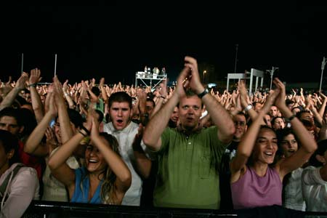
Aplausos para o nosso primeiro jogo!

Slide 36

Obrigado por participar
odair.bonin@mobideas.com.br

